Slide 1
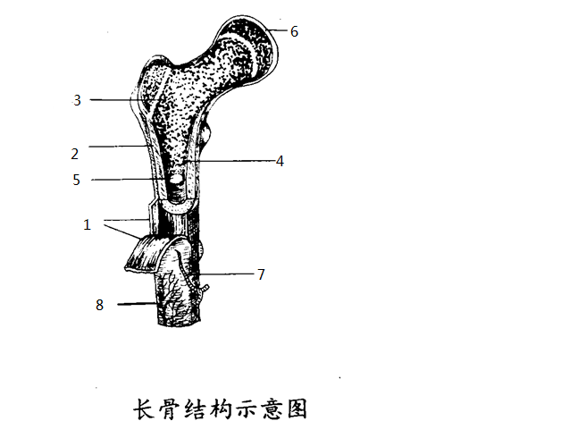
活动“解剖观察哺乳动物的长骨”P10
1、说出长骨结构图中各处名称.
2、图中1含有_____和 ______及成骨细胞， 其中_______对骨有营养作用。
关节软骨
血管
神经
血液
骨松质
骨密质
骨髓腔
3、图中5填充在____和____
空隙中，它具有_______ 功能
骨髓
骨髓腔
骨松质
骨膜
造血
血管
骨密质
神经
4、骨质包括_____和_____。
因_____致密坚硬,长骨又是_____结构.所以具有____作用.
骨松质
骨密质
管状
支撑

